Slide 1
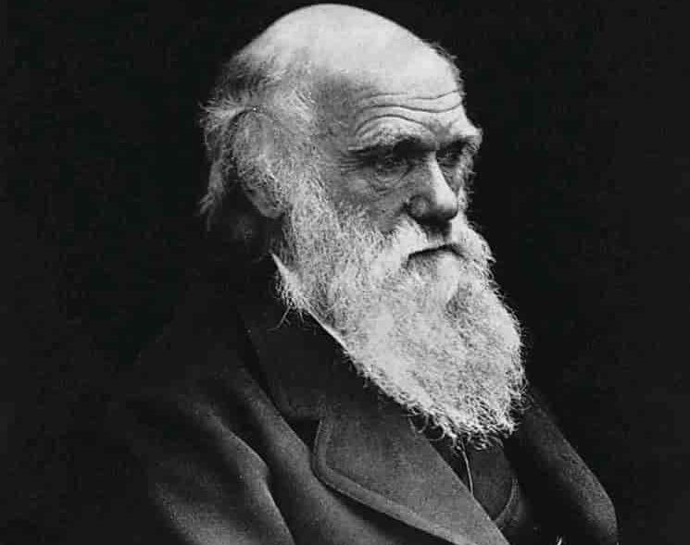
Evolution
Evolutionsteori, genetisk variation, naturlig selektion og menneskets oprindelse.
Tekst skrevet ud fra ”Biologi i Fokus” og Lex.dk

Slide 2
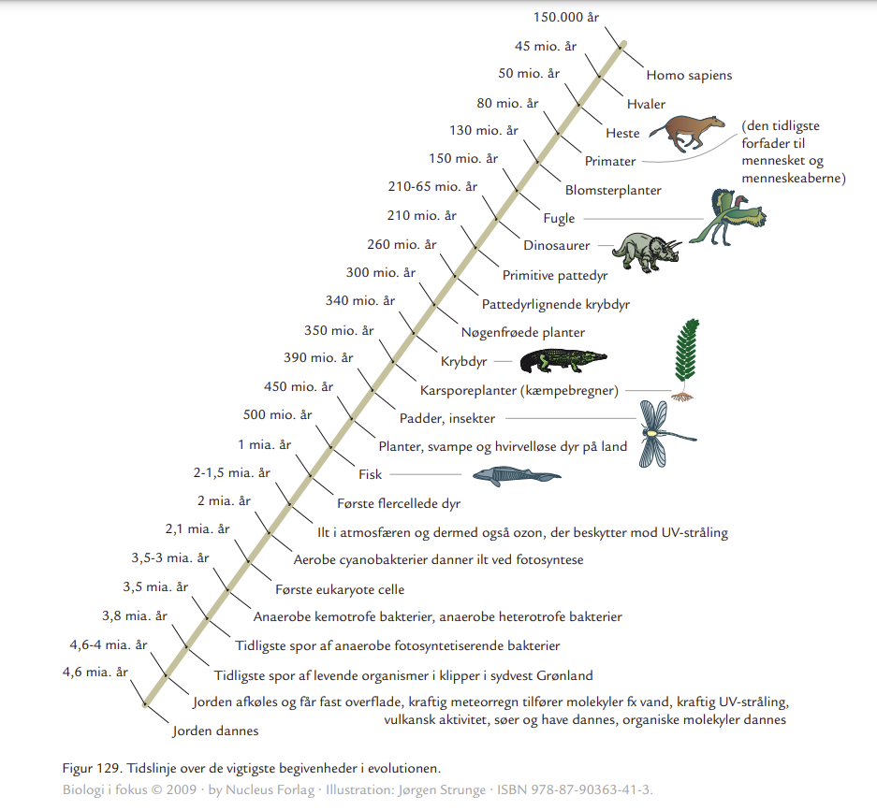

Slide 3
Autotrof og heterotrof - kringlet
Det er lidt kringlet og til tider svært at forstå, hvad forskellen er på autotrofe og heterotrofe organismer.
Derfor har jeg skåret det ud i pap, så I altid kan finde det i jeres noter:
Autotrofe organismer: | Heterotrofe organismer:
Bruger uorganiske stoffer til at opbygge organiske stof. | Bruger organisk stof til at opbygge deres eget organiske stof.
Et godt eksempel på dette er planternes fotosyntese, hvor uorganisk stof bliver til organisk stof. | De udnytter derfor allerede eksisterende og dannet organisk materiale såsom planter til føde og som energikilde.
Til de autotrofe organismer hører alle grønne planter og visse bakterier. | De kan ikke selv opbygge organisk stof ud fra uorganiske bestanddele.
De grønne planter og visse bakterier er fotoautotrofe (udnytter sollys som energikilde i stofsyntesen). Andre bakterier er kemoautotrofe (udnytter kemisk energi bundet i uorganiske forbindelser såsom jern og svovl. | Til heterotrofe organismer hører de fleste dyr, svampe og bakterier.

Slide 4
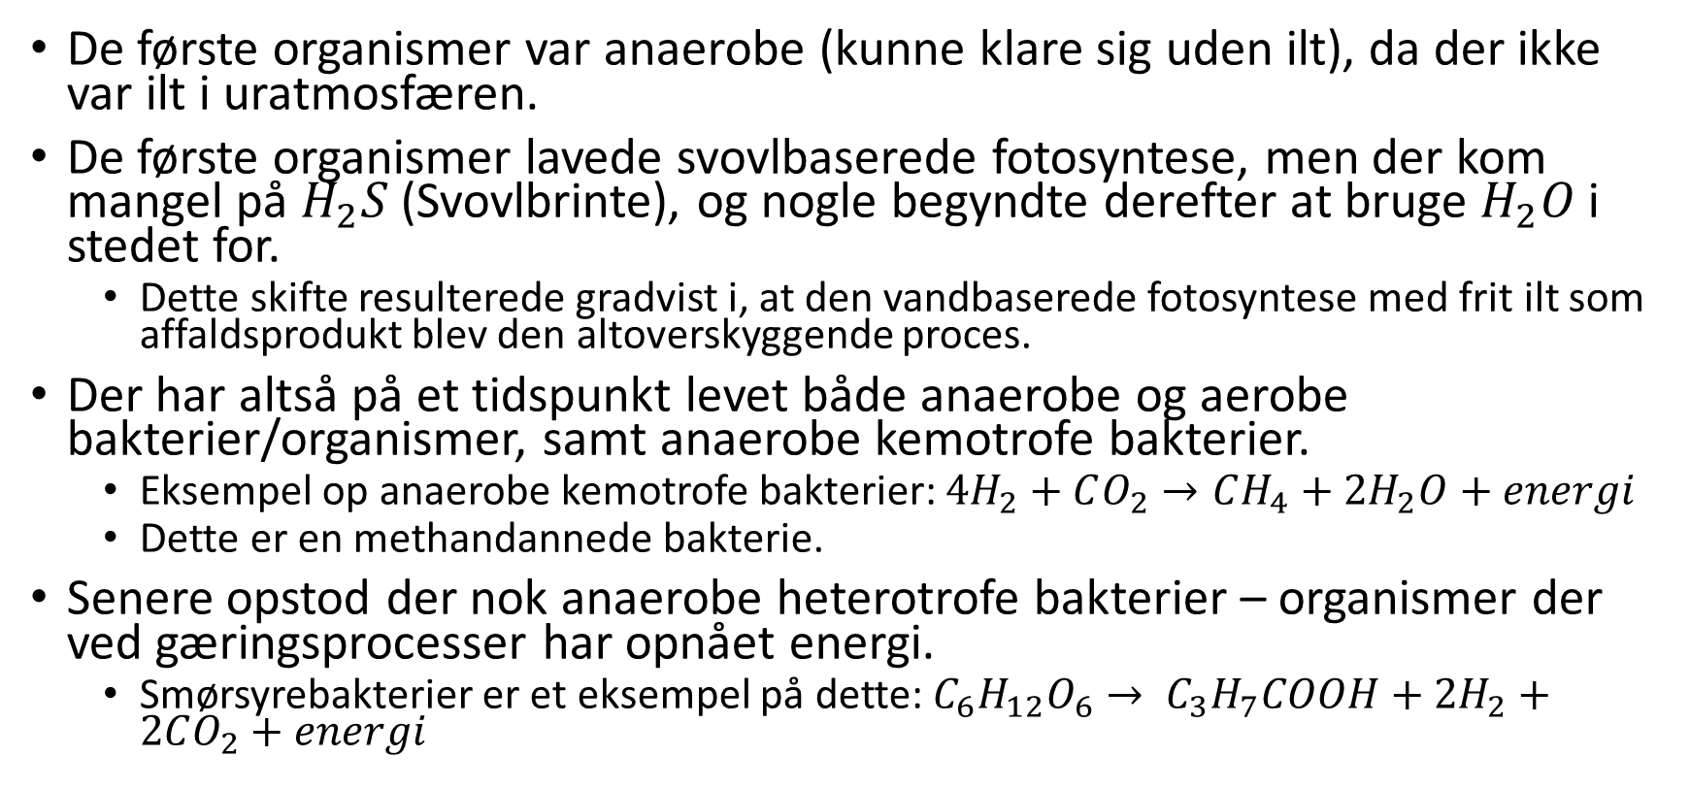
Liv med og uden ilt
De første organismer var anaerobe (kunne klare sig uden ilt), da der ikke var ilt i uratmosfæren.
De første organismer lavede svovlbaserede fotosyntese, men der kom mangel på $H_{2}S$ (Svovlbrinte), og nogle begyndte derefter at bruge $H_{2}O$ i stedet for.
  Dette skifte resulterede gradvist i, at den vandbaserede fotosyntese med frit ilt som affaldsprodukt blev den altoverskyggende proces.
Der har altså på et tidspunkt levet både anaerobe og aerobe bakterier/organismer, samt anaerobe kemotrofe bakterier.
  Eksempel op anaerobe kemotrofe bakterier: $4H_{2}+CO_{2}→CH_{4}+2H_{2}O+energi$
  Dette er en methandannede bakterie.
Senere opstod der nok anaerobe heterotrofe bakterier – organismer der ved gæringsprocesser har opnået energi.
  Smørsyrebakterier er et eksempel på dette: $C_{6}H_{12}O_{6}→ C_{3}H_{7}COOH+2H_{2}+2CO_{2}+energi$

Slide 5
Den eukaryote organisme
De første organismer på jorden var prokaryote organismer (dvs. kerneløse organismer).
For ca. 1,5 mia. år siden opstod den eukaryote celle. Man mener den opstod ved at en celle har optaget en aerob bakterie, og i stedet for at nedbryde den, så har begge organismer levet videre i symbiose.
Endosymbiose: Betyder, at der inden i en organisme lever andre organismer. (endo betyder indeni).
  Et eksempel på endosymbiose er koen og de bakterier, der lever i dens vom.
Symbiose: Betegnelsen for samliv mellem forskellige arter. Hvis symbiosen er til gavn for begge parter, så kaldes det for mutualisme.

Slide 6
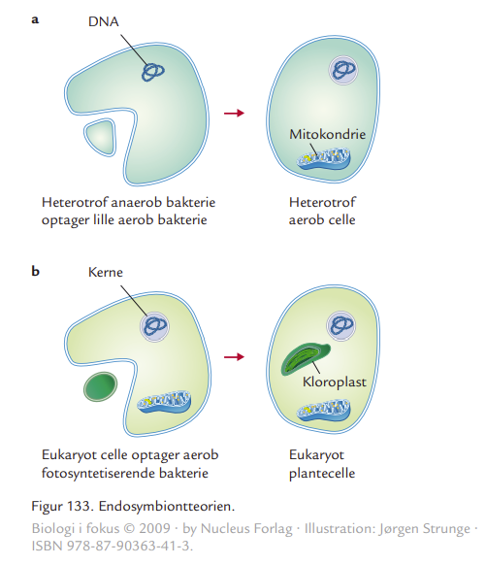

Slide 7
Øvelse: Lav en tegneserie
I skal i mindre grupper prøve at lave en tegneserie over endosymbiontteorien.
I kan tegne eller gøre det på computere. Den skal uploades til jeres elevfeedback

Slide 8
Mutualisme og parasitisme.
Det var allerede tidligt i evolutionen, at der opstod en slags symbiose mellem forskellige organismer – i dag er det meget udbredt, at en type organisme drager fordel af en anden.
Mutualisme: Hvis symbiosen er til fordel for begge organismer.
  Eksempel: bælgplanter med knoldbakterier.
Kommensalisme: Hvis sameksistensen kun er til gavn for den ene organisme, men den anden organisme, gerne værten, ikke lider under det.
Parasitisme: Her er sameksistensen kun til gavn for den ene organisme, og den anden organisme lider under sameksistensen.
  Der er mange eksempler på parasitter, fx sygdomsfremkaldende mikroorganismer, blodsugende dyr såsom myg til igler til vampyrflagermuse.

Slide 9
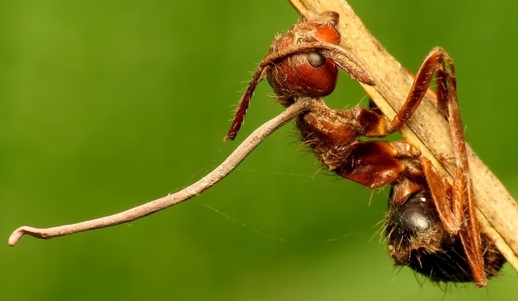
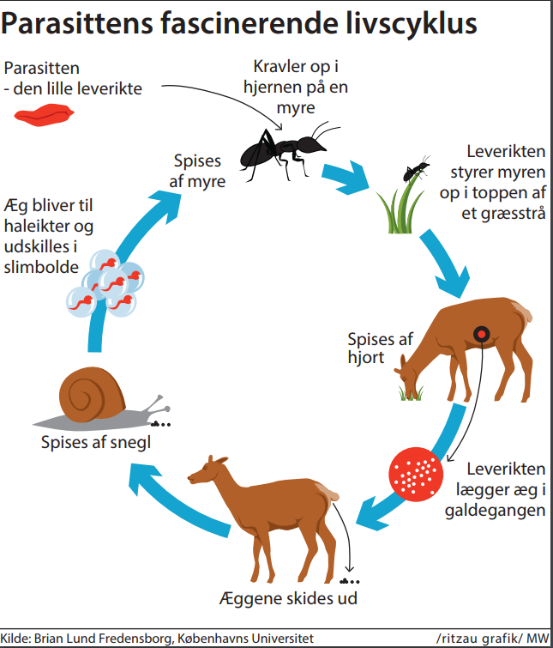
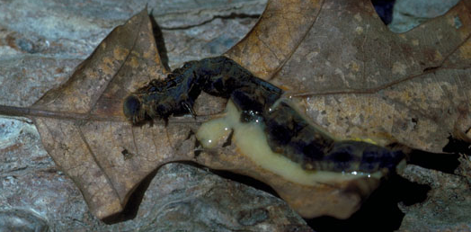

Slide 10
Darwins evolutionsteori
I 1859 udkom Charles Darwin med bogen ”On the origin of Species” – på dansk kendt som ”Arternes oprindelse”.
I den bog kom Darwin med de grundlæggende principper for hans evolutionsteori, som kan opsummeres således:
  Forskellige egenskaber er arvelige.
  Der er naturligt variation i en population.
  Kun en del af en generation formår at overleve og formere sig (”survival of the fittest”).
  Det medfører at gavnlige egenskaber vil favoriseres over generationer.
HUSK: Darwin kendte ikke til Mendels arvelighedslov – altså hvordan arvelighed skyldes gener eller at variationen kan opstå gennem forskellige former for mutationer.

Slide 11
Evolution – kort fortalt
Evolution er den langsomme og gradvise ændring af ting eller tilstande.
I biologien er evolution den udviklingsproces uden ende eller mål, som har skabt mangfoldigheden af alt levende gennem mere eller mindre gradvise forandringer.

Slide 12
Evolution – udviklingen af arter
Art: Begrebet betyder, at to individer kan få et frugtbart afkom med hinanden. Hvis de to individer ikke tilhører samme art, så kan dette IKKE ske.
  Eksempel: Et muldyr, som er resultatet af en hestehoppe og en æselhingst.
Nye arter dannes gradvist ved selektion eller pludselige mutationer.
  Ved selektion sker det gerne i store populationer, der adskilles geografisk og grundet nye omgivelser udvikler sig anderledes over tid.
Hvis arter er nært beslægtet, så betyder det, at de ofte ligner hinanden (de har fælles træk). Dette kan dog også være et resultat af, at de lever i samme miljø og trækkene er tilpasset omgivelserne.

Slide 13
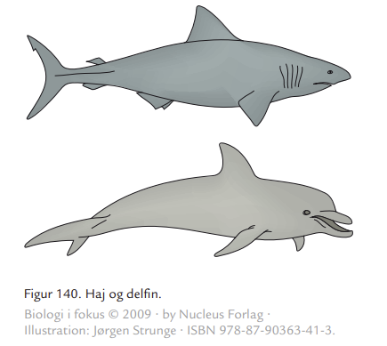
Delfiner og hajer – et eksempel
Begge arter har en strømlinet krop → de skal kunne bevæge sig hurtigt i vand.
  Dette er dog ikke et tegn på, at de er nært beslægtet.
Delfinen er et pattedyr, som opstod sent i evolutionen. Ca. for 45 mio. år siden.
Hajen er en bruskfisk, og de første opstod for over 500 mio. år siden.
Analoge træk: Når to vidt forskellige arter har fælles træk.
Homologe træk: Når to nært beslægtede arter har fælles træk.
Hvis man skal være sikker på slægtskabet, så tager man i dag en DNA-test.

Slide 14
Naturlig selektion:
Selektion: Dette sker helt af sig selv og afhænger af det pågældende miljø, som en population af organismer befinder sig i.
  Hvis en af disse organismer udvikler sig (fx ved tilfældig mutation), så den bedre kan klare sig i det pågældende miljø, så har denne organisme bedre chance for at overleve og få afkom.
  Afkommet vil arve de gavnlige egenskaber, og give disse videre til deres afkom.
  Over flere generationer kan denne nye organismer helt udkonkurrere den gamle og dermed har miljøet selekteret for kun de organismer, der er bedst tilpasset.

Slide 15
Naturlig selektion
Naturlig selektion forekommer i det vi omtaler som en population.
En population er en afgrænset gruppe af individer, som får afkom med hinanden.
  I naturlige populationer er der ofte det, som man kalder for et reproduktionsoverskud. Dette medfører øget konkurrence om plads, ressourcer og muligheder for at formere sig.
De genetiske forskelle mellem individer i en population vil medføre fænotypisk variation, som vil give nogle individer en fordel over andre.
  Denne fordel kan være mange ting såsom større sandsynlighed for at få afkom, føde eller lignende.
Derfor siger man, at favorable (ønskelige/bedre) egenskaber ofte har en tendens til at blive hyppigere i en population.
Konsekvenserne ved naturlig selektion er, at populationerne løbende bliver bedre tilpasset det omgivende miljø.

Slide 16
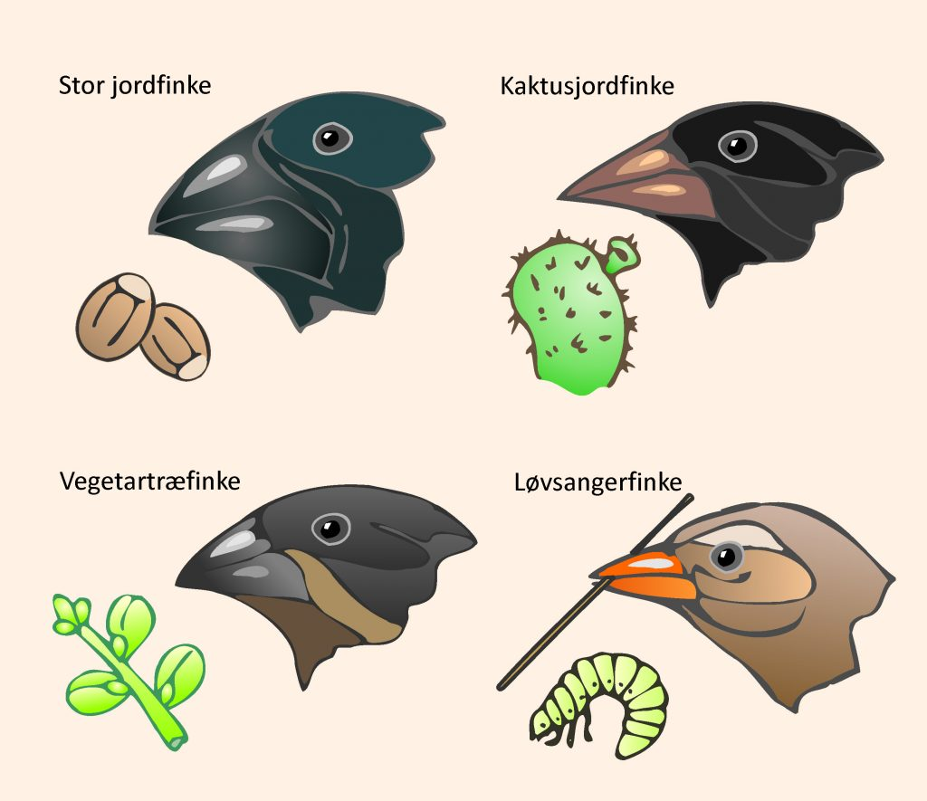

Slide 17
Typer af selektion
Naturlig selektion kan føre til, at en ny genetisk variation favoriseres og dermed sker evolutionen.
  Naturlig selektion er også med til at fastholde den genetik, som en organisme har.
  Langt de fleste mutationer har nemlig en negativ effekt, og den naturlige selektion vil sørge for, at disse varianter dør ud.
”Stabilizin selection”: den oprindelige fænotype favoriseres frem for variationer med dårligere gener.
”Directional selection”: En ydre påvirkning fører til, at en organisme udvikler sig i én retning.
”Disruptive selection”: Når der selekteres for alle fænotyper, der afviger fra den oprindelige. Fx med Darwins finker på Galapagos.

Slide 18
Biologisk variation
Man kan forsimplet dele den biologiske variation i 2 hovedgrupper:
  Den ene type variation er fx forskelle i blodtyper, laktoseintolerans eller farvetegninger hos dyr.
    Fælles for disse er, at egenskaben bestemmes af ét eller flere GENER og det er KUN muligt at få fænotyper.
    Det er ofte, at man kan bestemme denne type variation med optællinger (fx præsenteres som frekvenser).
  Den anden type variation er egenskaber som kan måles og vejes, og hvor der findes et meget stort antal mulige fænotyper.
    Det kan fx være højde, bredde, længde og vægt af bestemte legemsdele.
    Det kan dog også være mere biokemisk, så som forskelle i enzymers aktivitet.
    Denne type variation er ofte bestemt af et samspil af flere forskellige gener.

Slide 19
Øvelse: Birkemålere og Finker
Åben dokumentet ”Finker og Birkemålere” på Lectio.
Løs så mange af opgaverne som muligt – vi arbejder videre med dem i morgen (fredag).
Som hjælp kan i bruge nettet, den vedhæftet PDF på Lectio eller den viden, som I allerede har fået via power pointen.

